Slide 1
Nadzor sigurnosti u domu Provjera s korisnicima
Luka Berać
Matija Jurišić
Luka Žugaj
Filip Mikulić

Slide 2
Sadržaj
Izvedba sustava prije provjere s korisnicima
Ideje i razvoj sustava
Problemi na koje smo naišli i rješenja
Provjera s korisnicima
Povratna informacija

Slide 3
Izvedba sustava prije provjere s korisnicima
Na Arduino spojeni:
Senzor dima MQ-2
PIR senzor pokreta
Senzor vlage i temperature
Alarm modul
Relej
NodeMCU ESP 8266 mikrokontroler – Wi-Fi + serijska komunikacija

Slide 4
Izgled sustava - prototip

Slide 5
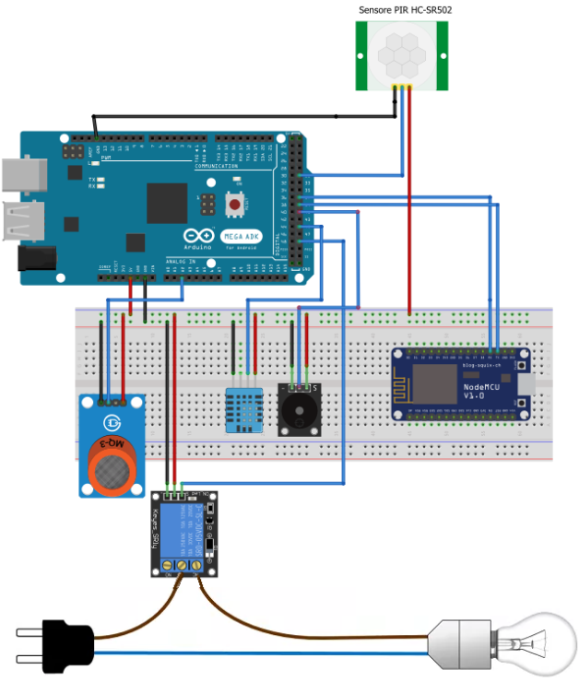
Sustav
Problemi
Serijska komunikacija
Arduino+NodeMCU
Izmjena strukturiranih podataka dobivenih od senzora
Multitasking
Izvršavanje naredbi senzora i releja istovremeno bez prekida rada sustava (delay)
Komunikacija sa web serverom
Slanje podataka na web-server vidljiv korisniku
Rješenja
Slanje svih podataka u obliku stringa te parsiranje podataka preko funkcije
Funkcija „millis” za obavljanje više radnji istovremeno
Spajanje Wi-Fijem na Blynk server

Slide 6
Povratna informacija od korisnika

